Slide 1
Akdeniz Üniversitesi
Mühendislik Fakültesi
Çevre Mühendisliği
Bölüm Tanıtımı

Slide 2
Kuruluş & Tarihçe
Lisans : 1998-1999
Yüksek Lisans : 1999-2000
Doktora : 2005-2006
2014-2015 öğretim yılından itibaren derslerinin en az %30’unun İngilizce olacağı yeni sisteme geçilmiş olup, zorunlu hazırlık sınıfı uygulaması başlamıştır.
Bölümümüzde öğrencilerimiz Çift Ana Dal/Yan Dal programlarından da faydalanabilmektedir.

Slide 3
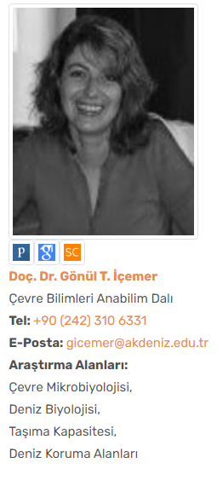
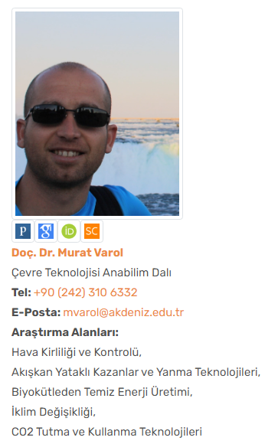
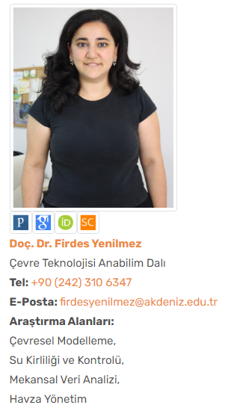
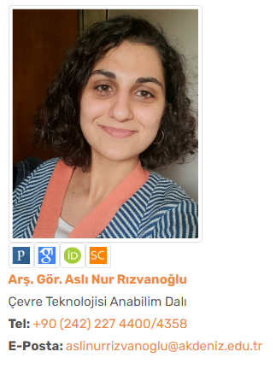
Akademik Kadro

Slide 4
Misyon
Çevre Mühendisliği Bölümünün misyonu;
yaşanabilir bir çevre için dünya standartlarında eğitim veren,
yerel ve küresel çevre sorunlarına çözümler üretebilen,
toplumda çevre bilincini oluşturmayı ve geliştirmeyi hedefleyen bir bölüm olmak,
çevre bilincine sahip, çevre sorunlarını algılayan ve çözümler üretebilen çevre mühendisleri yetiştirmektir.

Slide 5
Vizyon – 1/2
Çevre Mühendisliği Bölümünün vizyonu;
Dünya standartlarında bir Çevre Mühendisliği eğitimi sunan,
Günümüzün çevre problemlerini çözmeye yönelik analiz, değerlendirme ve tasarım yapabilen,
Çevre sistemlerini uygulayabilen, işletebilen ve yönetebilen,
Bilimsel ve teknolojik gelişmeleri takip edebilen ve onları geliştirebilen,

Slide 6
Vizyon – 2/2
Sürdürülebilir kalkınma ve temiz üretim hedefi için çalışan,
Lisansüstü eğitimi ile araştırma ve geliştirme konusunda daha etkin ve daha kaliteli bilim insanları yetiştiren,
Sorumluluk alabilen, etkin iletişim kurabilen, kendine güvenen, mesleki ve etik sorumluluk taşıyan ve kendini sürekli geliştiren çevre mühendisleri yetiştiren,
Uygulamayı, araştırmayı, bilimsel etik değerleri, eğitimi ve sosyal-kültürel değerleri ilke edinmiş akademik kadroya sahip, bir program olmaktır.

Slide 7
Öğrenci Sayıları
 |  | Öğrenci Sayısı
Lisans Toplam |  | 129
Hazırlık |  | 25
1. sınıf |  | 23
2. sınıf |  | 16
3. sınıf |  | 27
4. sınıf |  | 38
Lisansüstü Toplam |  | 53
Yüksek Lisans |  | 40
Doktora |  | 13
Güncelleme Tarihi: 13/07/2023
Notes:
Kaynak:
Lisans öğrenci sayıları: Bölümün OneDrive dosyasında “lisans_ogrenci_sayisi_gano_akts” klasöründe “2022-03-23_lisans_ogrenci_sayisi_gano_akts-174.xlsx” dosyası
Lisansüstü öğrenci sayıları: Bölümün OneDrive dosyasında “lisansustu” klasöründe “2022-04-04_lisansustu_ogrenci sayisi-43.xlsx” dosyası

Slide 8
Araştırma Alanları
Su kirliliği ve kontrolü
Çevresel modelleme
Katı atık yönetimi
Uzaktan algılama ve coğrafi bilgi sistemleri
Hava kirliliği ve kontrolü
Yenilenebilir enerji kaynakları
Kirleticilerin kimyasal izlenmesi
Çevre toksikolojisi
Çevre biyoteknolojisi

Slide 9
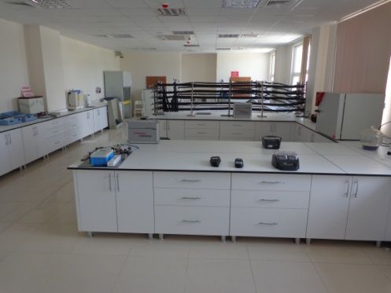
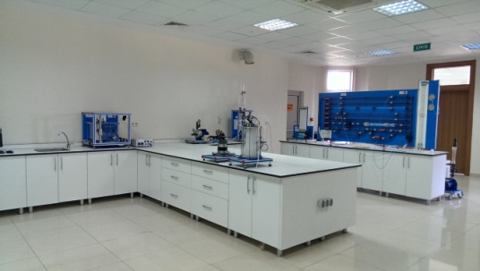
Laboratuvarlar – 1/3
Su Araştırma Laboratuvarı
Genel Laboratuvar
Notes:
Kaynak:
Fotoğraflar: Bölümün OneDrive dosyasında “bolum-fotolari>laboratuvarlar” klasöründe

Slide 10
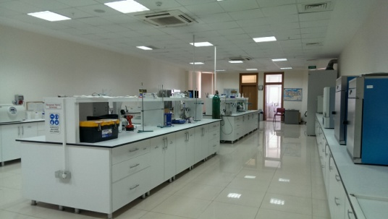
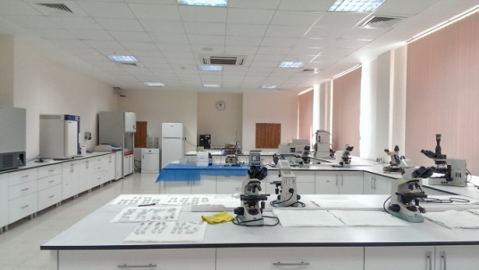
Laboratuvarlar – 2/3
NANOKOK Laboratuvarı
Çevre Mikrobiyolojisi Laboratuvarı
Notes:
Kaynak:
Fotoğraflar: Bölümün OneDrive dosyasında “bolum-fotolari>laboratuvarlar” klasöründe

Slide 11
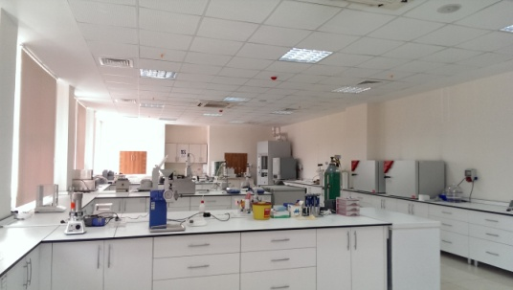
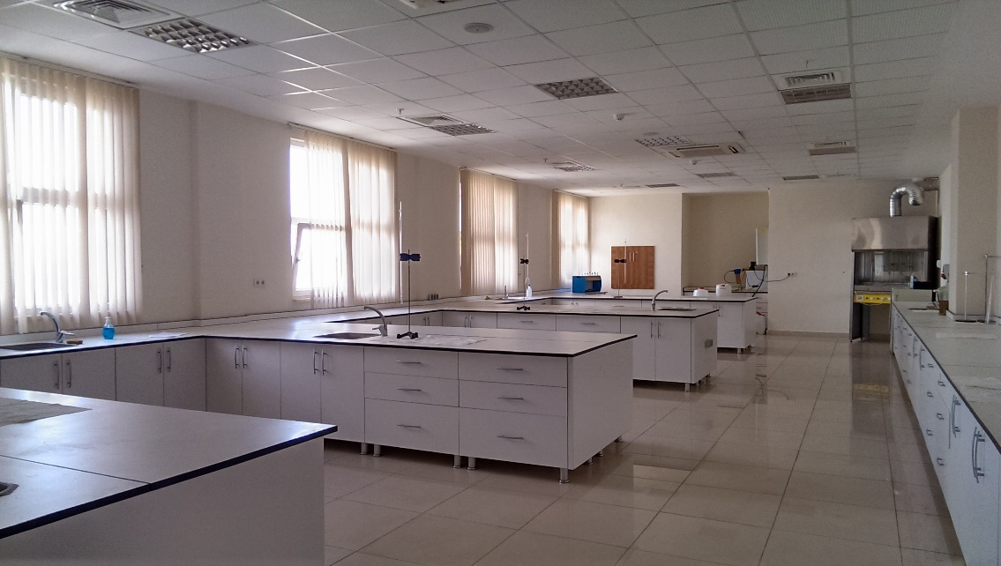
Laboratuvarlar – 3/3
Çevre Biyoteknolojisi Laboratuvarı
Çevre Kimyası Laboratuvarı
Notes:
Kaynak:
Fotoğraflar: Bölümün OneDrive dosyasında “bolum-fotolari>laboratuvarlar” klasöründe

Slide 12
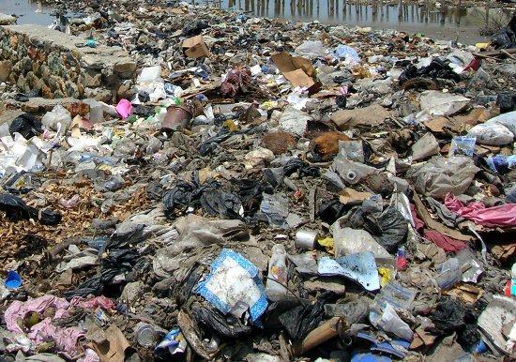
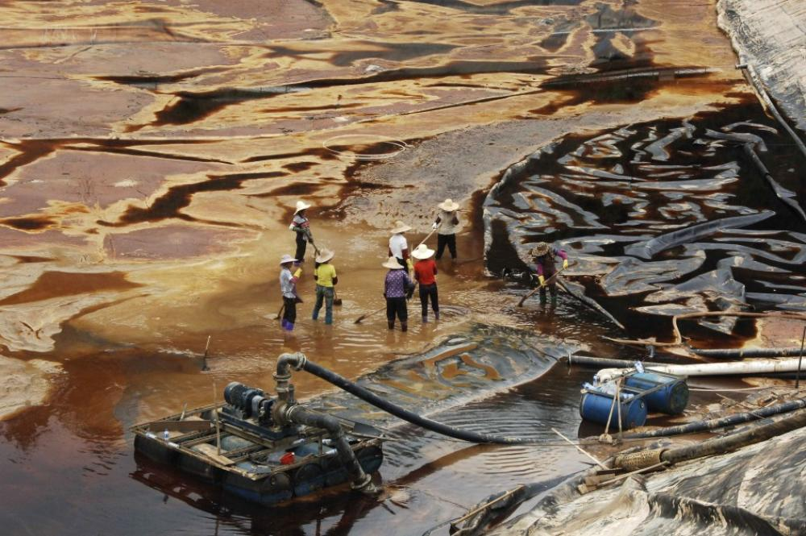
Çevre Mühendisliği
Öncelikle,
doğal kaynakları (hava, su, toprak) kirlenmeye karşı korumak
Kirlenmiş ise,
bunları temizlemek
amacı ile bilim & mühendislik temellerini kullanan bir mühendislik dalı

Slide 13
Çalışma Alanları – 1/2
Çevre yönetim sistemleri ve planları
Çevresel etki değerlendirmesi (ÇED)
İçme ve kullanma suyu, evsel ve endüstriyel atık sular
Katı atıklar
Zararlı ve tehlikeli atıklar
Evsel ve endüstriyel atıklar
Hava kirliliği
Gürültü
Toprak ve yeraltı su kaynaklarının kirliliği

Slide 14
Çalışma Alanları – 2/2
Etüd, fizibilite ve proje
Araştırma, geliştirme ve planlama
Danışmanlık ve eğitim
Kontrolörlük
Deneme işletmesi, muayene ve kabul
Uygulama ve işletme yönetimi
Keşif-şartname-ihale dosyası hazırlama ve düzenleme
Hakediş ve kesin hesap
Numune alma, deney, ölçüm, analiz ve modelleme

Slide 15
Çevre Mühendislerinin çalıştığı kurumlar
Belediyeler
İller Bankası
Devlet Su İşleri
Çevre ve Şehircilik Bakanlığı
Orman ve Su İşleri Bakanlığı
TÜBİTAK
Çeşitli Kamu Kurumları
Endüstriyel Tesisler
Çevre Teknolojileri ve Hizmetleri Üreten Müh. & Danışm. Firmal
Çevre konularında çalışan gönüllü kuruluşlar
Üniversiteler, Enstitüler, Araştırma Merkezleri, vb.

Slide 16
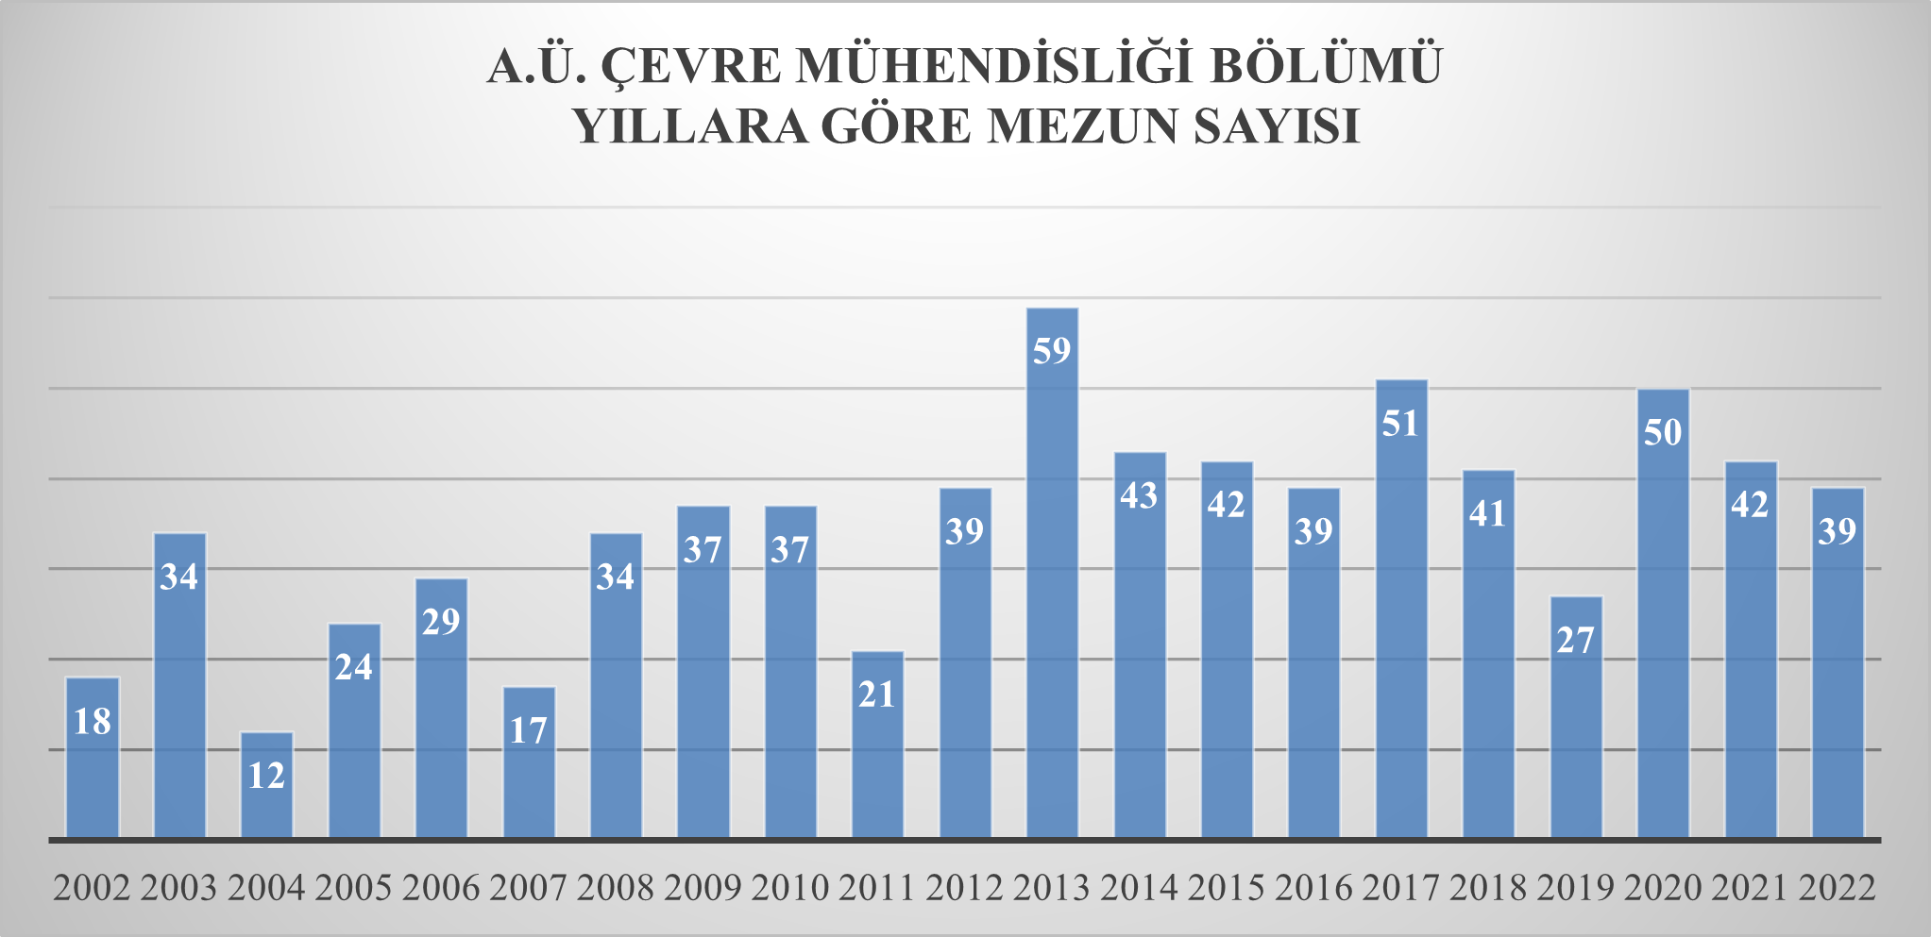
Mezunlarımız
Toplam mezun sayısı: 696
Güncelleme Tarihi: 13/07/2023
Notes:
Kaynak:
Grafik ve mezun sayısı: Bölümün OneDrive dosyasında “mezunlar” klasöründe “AU-CevreMuh_mezunlarimiz_2022-04.xlsx” dosyasında “mezunlar_listesi” çalışma sayfasında

Slide 17
Mezun Anketi İstatistikleri
 |  | Mezun Sayısı | Mezun Yüzdesi (%)
Toplam |  | 696
Bilgi Paylaşımı Yapan |  | 347 | 49.9
Çalışan |  | 278 | 80
Çalışmayan |  | 69 | 20
Y. Lisans Derecesine Sahip |  | 72 | 21
Yüksek Lisans Yapmakta Olan |  | 36 | 10
Doktora Derecesine Sahip |  | 7 | 2
Doktora Yapmakta Olan |  | 7 | 2
Güncelleme Tarihi: 04/04/2022
Notes:
Kaynak:
Veri: Bölümün OneDrive dosyasında “mezunlar” klasöründe “AU-CevreMuh_mezunlarimiz_2022-04.xlsx” dosyasında “mezun istatistikleri-web” çalışma sayfasında

Slide 18
Mezun Anketi İstatistikleri
Mezunlarımızın Mezuniyet Yıllarına Göre Çalışma Yüzdeleri
Güncelleme Tarihi: 04/04/2022
Notes:
Kaynak:
Grafik: Bölümün OneDrive dosyasında “mezunlar” klasöründe “AU-CevreMuh_mezunlarimiz_2022-04.xlsx” dosyasında “mezun istatistikleri-web” çalışma sayfasında

Slide 19
Mezun Anketi İstatistikleri
Mezunlarımızın Çalıştığı Yerlerin İş Yeri Niteliklerine Göre Dağılımı
(yüzdelik dağılım)
(sayısal dağılım)
Çalışan mezun sayısı: 278
Mezun istatistikleri hakkında detaylı bilgi için bölüm web sitemizin “Mezun İstatistikleri” sayfasını ziyaret ediniz.
http://cevre.akdeniz.edu.tr/mezunlarimiz/mezun-istatistikleri/
Güncelleme Tarihi: 04/04/2022
Notes:
Kaynak:
Grafikler: Bölümün OneDrive dosyasında “mezunlar” klasöründe “AU-CevreMuh_mezunlarimiz_2022-04.xlsx” dosyasında “mezun istatistikleri-web” çalışma sayfasında

Slide 20
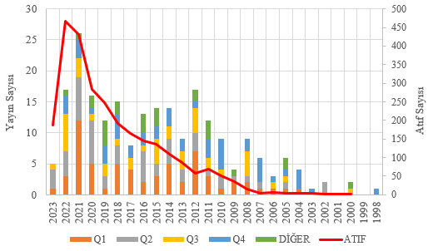
Yayınlar (ISI Web of Science (WoS))
Quartile Dilimleri;
Q1, WoS indekslerinde bir alanda taranan dergiler arasında ilk %25'lik; Q2, ikinci %25'lik; Q3, üçüncü %25'lik; Q4, dördüncü %25’lik dilimdeki dergileri ifade eder.
DİĞER:
Quartile dilimlerinde yer almayan (ESCI gibi diğer alan indekslerinde taranan) dergilerde yapılan yayınları, Quartile dilimlerinde yer almayan yayınlardaki sempozyum bildirilerini (proceedings paper), toplantı özetlerini (meeting abstract), kitap bölümlerini (book chapter) ifade eder.
Toplam yayın sayısı | : | 225
Toplam atıf sayısı | : | 2700
Kurumsal H indeks | : | 27
Güncelleme Tarihi: 13/07/2023
Notes:
Kaynak:
Grafik ve veri: Bölümün OneDrive dosyasında “bilimsel-faaliyetler” klasöründe “bilimsel faaliyet degerlendirme_2022-04.xlsx” dosyasında “yayin-wos_rapor” çalışma sayfası. Çalışma sayfasındaki grafik kopyalanır, buraya resim olarak yapıştırılır (Mouse sağ düğme tıklanır, Paste options>Picture).

Slide 21
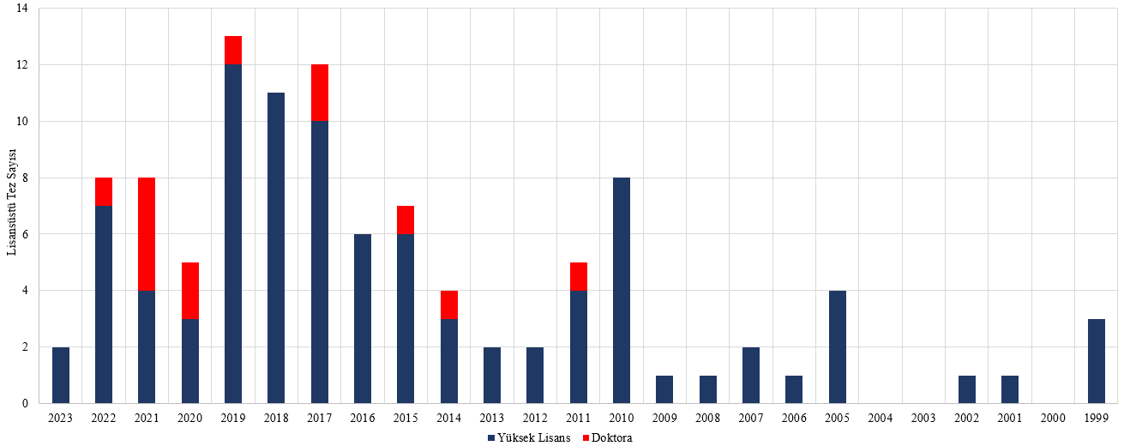
Lisansüstü Tezler
Doktora tezi sayısı | : | 12
Yüksek lisans tezi sayısı | : | 94
Lisansüstü tezi sayısı | : | 107
Güncelleme Tarihi: 13/07/2023
Notes:
Kaynak:
Grafik ve veri: Bölümün OneDrive dosyasında “bilimsel-faaliyetler” klasöründe “bilimsel faaliyet degerlendirme_2022-04.xlsx” dosyasında “tez_rapor” çalışma sayfası. Çalışma sayfasındaki grafik kopyalanır, buraya resim olarak yapıştırılır (Mouse sağ düğme tıklanır, Paste options>Picture).

Slide 22
Öğrenci Değişim Programları

Slide 23
Öğrenci Toplulukları
http://ogrencitopluluklari.akdeniz.edu.tr/tr

Slide 24
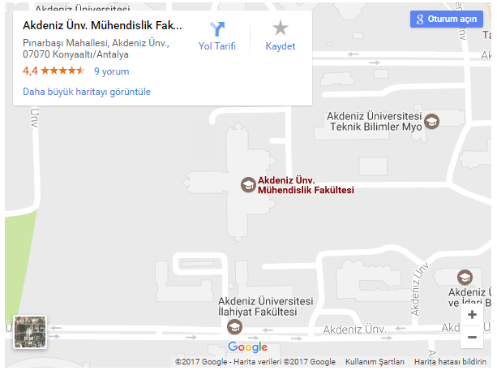
Ulaşım - İletişim
Adres : Akdeniz Üniversitesi, Mühendislik Fakültesi
Çevre Mühendisliği Bölümü, 07058 ANTALYA.
E-mail : cevremuh@akdeniz.edu.tr
Tel : +90 (242) 3106326
Fax : +90 (242) 3106306

